Slide 1
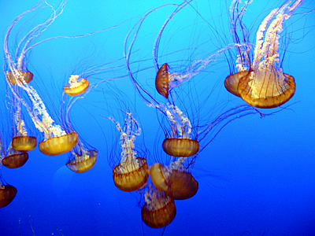
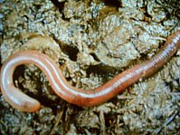
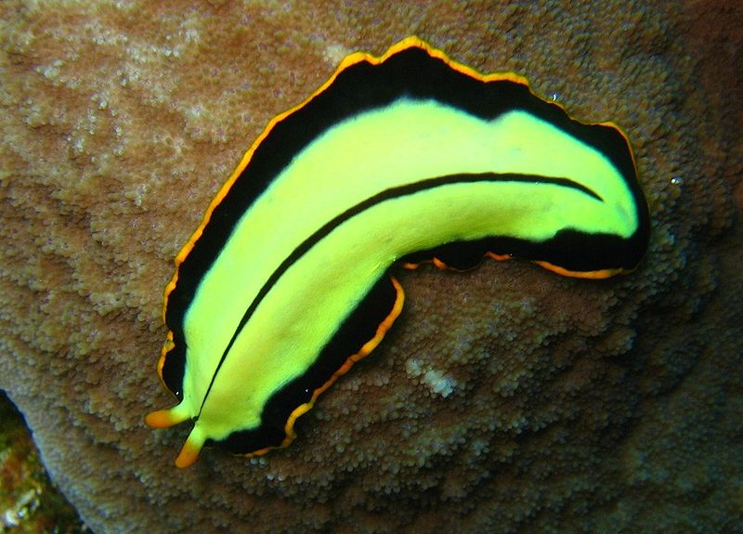
6.1 Žahavci, ploštěnci, kroužkovci
Elektronická učebnice - II. stupeň Základní škola Děčín VI, Na Stráni 879/2 – příspěvková organizace Přírodopis
Uměli byste pojmenovat živočichy na obrázcích a správně je zařadit?
Žížala obecná
Kroužkovci
Medúzy
Žahavci
Ploštěnka
Ploštěnci
Autor: Mgr. Petra Křivánková
Notes:
Víte, kdo způsobuje angínu, chřipku, nebo neštovice?

Slide 2
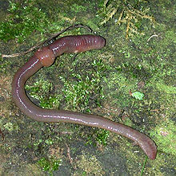
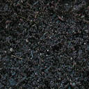
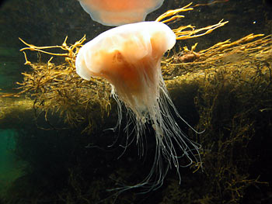
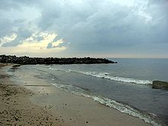
6.2 Co už víš o těchto organismech?
Elektronická učebnice - II. stupeň Základní škola Děčín VI, Na Stráni 879/2 – příspěvková organizace Přírodopis
Kde žijí organismy na obrázcích a co o nich víte?
žížala obecná – žije v zemi, provzdušňuje půdu
medúza – žije v moři, má žahavé buňky

Slide 3
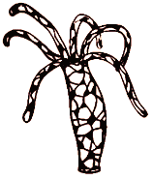
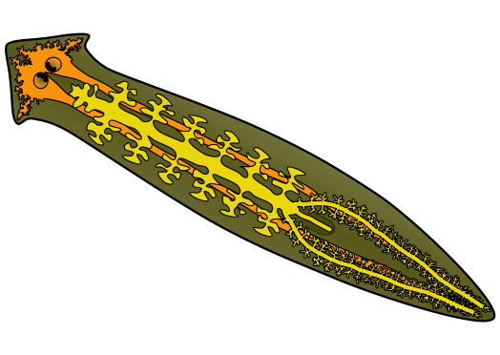
6.3 Jaké si řekneme nové termíny a názvy?
Elektronická učebnice - II. stupeň Základní škola Děčín VI, Na Stráni 879/2 – příspěvková organizace Přírodopis
Regenerace – schopnost obnovovat části těla při ztrátě
Hemoglobin – červené krevní barvivo
Smyslové buňky – umožňují vypátrat potravu, jsou v hlavové části
Hermafrodit – obojetník, nese samčí i samičí pohlaví
Typy nervové soustavy
Kokon –
chrání oplozená vajíčka, žížala ho ukládá do půdy
rozptýlená
provazcovitá

Slide 4
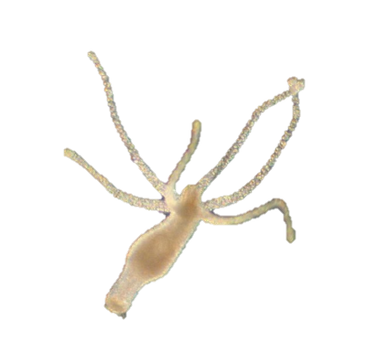
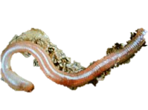
6.4 Co si řekneme nového?
Elektronická učebnice - II. stupeň Základní škola Děčín VI, Na Stráni 879/2 – příspěvková organizace Přírodopis
Žahavci
vodní mnohobuněční živočichové
mají žahavé buňky, které slouží k ochromení kořisti
nervová soustava rozptýlená
jsou to dravci, potravu přijímají a vyvrhují jedním otvorem
trávicí dutina – láčka
rozmnožování:
- nepohlavní
(= pučení)
- pohlavní
Kroužkovci
suchozemští i vodní živočichové
protáhlé článkované tělo
pohyb – smršťování a ochabování svalů
kyslík přijímají ze vzduchu
nervová soustava žebříčková
hermafroditi - obojetníci
opasek – ztloustlé články, uložena vajíčka
Ploštěnci
predátoři
schopni volného pohybu
schopni regenerace
svalová soustava umožňuje pohyb
nervová soustava provazovitá

Slide 5
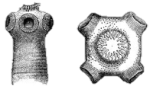
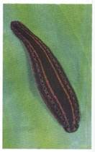
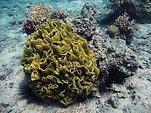
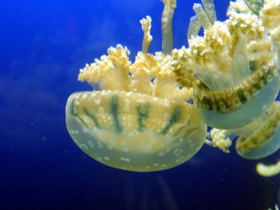
6.5 Procvičení a příklady
Elektronická učebnice - II. stupeň Základní škola Děčín VI, Na Stráni 879/2 – příspěvková organizace Přírodopis
Životní cyklus tasemnice
Víš, jaká jsou stádia vývoje?
lidská střeva
Přiřaď správné názvy živočichů k obrázkům.
mezihostitel
dospělá tasemnice
medúza
ploštěnka
koráli
vajíčko

Slide 6
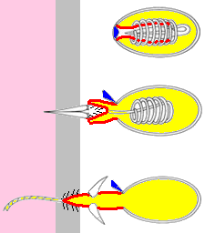
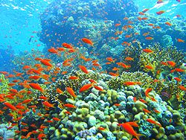
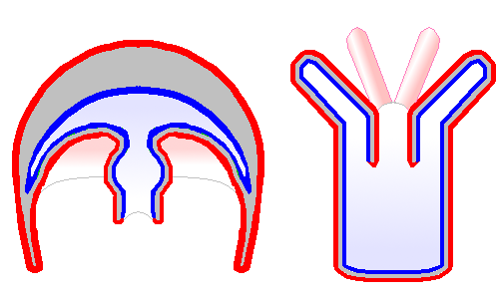
6.6 Něco navíc pro šikovné
Elektronická učebnice - II. stupeň Základní škola Děčín VI, Na Stráni 879/2 – příspěvková organizace Přírodopis
Žahavé buňky –
pokud se žahavé buňky podráždí, z buňky je vymrštěno duté vlákno, které se zabodne do těla kořisti a vpraví do ní jed (žahnutí)
Atoly –
typ ostrova v tropických mořích, z kruhovitého korálového útesu (uhynulí koráli), obklopuje lagunu
Mezihostitel –
organismus, ve kterém dochází k nepohlavnímu rozmnožování parazita
Žahavci – dvě tělní formy
Medúza Polyp (plovoucí forma) (přisedlá forma)

Slide 7
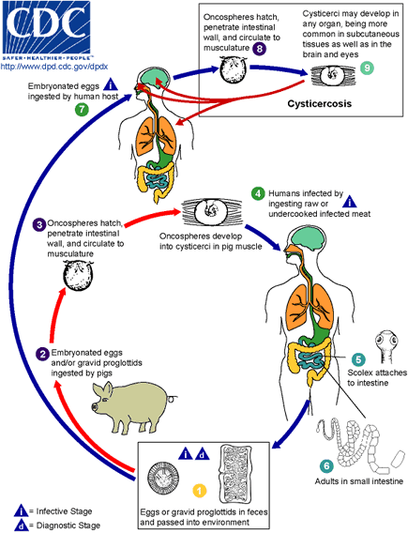
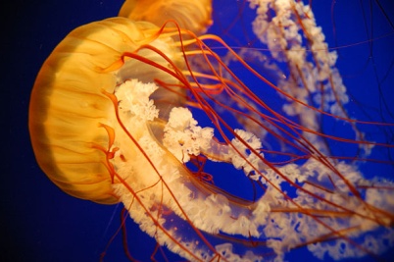
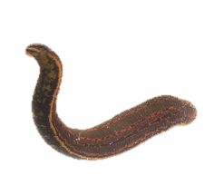
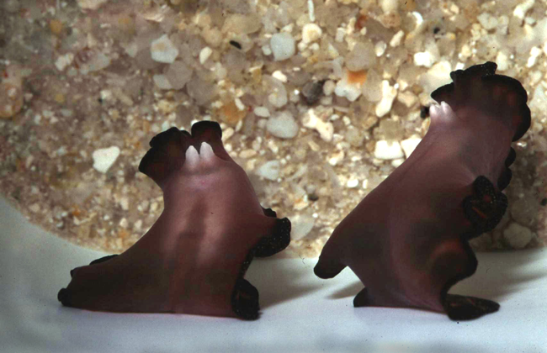
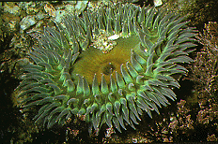
6.7 CLIL
Elektronická učebnice - II. stupeň Základní škola Děčín VI, Na Stráni 879/2 – příspěvková organizace Biology
FLATWORM
CNIDARIA –
Jellyfish –can be found in every ocean
Anthozoa – doesn´t have a medusa stage in its development
ANNELID
Lumbricum terrestris – useful animal, aerates earth
Hirudo medicinalis - was used to remove blood
Turbellaria

Slide 8
6.8 Test znalostí
Elektronická učebnice - II. stupeň Základní škola Děčín VI, Na Stráni 879/2 – příspěvková organizace Přírodopis
1. Jaký typ nervové soustavy mají žahavci? a/ NS rozptýlená b/ NS gangliová c/ NS provazcovitá d/ NS žebříčková | 3. Co je regenerace? a/ svalová soustava b/ nemoc, kterou vyvolávají ploštěnci c/ schopnost obnovit ztracené části těla d/ vývojové stádium žahavců
2. Kdo nebo co je hermafrodit? a/ červené krevní barvivo b/ živočich, který má samčí pohlaví c/ tělní stádium ploštěnců d/ obojetník, nese samčí i samičí pohlaví | 4. Jaký je význam kroužkovců? a/ jsou součástí potravního řetězce v moři b/ jsou potravou pro prvoky c/ způsobují erozi zemského povrchu d/ provzdušňují půdu
Správné odpovědi:
a
d
c
d
Test na známku

Slide 9
Elektronická učebnice - II. stupeň Základní škola Děčín VI, Na Stráni 879/2 – příspěvková organizace Přírodopis
6.9 Použité zdroje, citace
http://static.hatterkepek.hu/preview/www/GAndy211/20071018_095018/meduza-018.jpg
http://www.stranypotapecske.cz/potapeni/lofoty08.jpg
http://www.ekolist.cz/zprava.shtml?x=1915665
http://www.bhm.hu/%C9rdekess%E9gek/mereg.php
http://cs.wikipedia.org/
http://upload.wikimedia.org/wikipedia/commons/thumb/1/1e/Pseudoceros_dimidiatus.jpg/800px-Pseudoceros_dimidiatus.jpg
http://www.youtube.com/watch?v=OCOYrHAkjVE&feature=PlayList&p=2A2A46FA8CB4685A&playnext_from=PL&index=0&playnext=1
http://upload.wikimedia.org/wikipedia/commons/2/2a/Hydra_nematocyst_firing_01.png
http://upload.wikimedia.org/wikipedia/commons/3/38/Flatworm_sex.png
http://upload.wikimedia.org/wikipedia/commons/thumb/b/bc/Kopf_bewaffneter_Bandwurm-drawing.jpg/258px-Kopf_bewaffneter_Bandwurm-drawing.jpg
http://upload.wikimedia.org/wikipedia/commons/b/be/Life_cycle.gif
http://upload.wikimedia.org/wikipedia/commons/thumb/a/a2/Sv%C3%B8mmende_blodigle.JPG/220px-Sv%C3%B8mmende_blodigle.JPG
http://upload.wikimedia.org/wikipedia/commons/thumb/d/d6/Chrysaora_quinquecirrha.JPG/200px-Chrysaora_quinquecirrha.JPG
Obrázky z databáze klipart

Slide 10
Elektronická učebnice - II. stupeň Základní škola Děčín VI, Na Stráni 879/2 – příspěvková organizace Přírodopis
6.10 Anotace
Autor | Mgr. Petra Křivánková
Období | 02 – 06/2011
Ročník | 6. ročník
Klíčová slova | Žahavci, ploštěnci, kroužkovci, regenerace, hemoglobin, tasemnice
Anotace | Prezentace popisující žahavce, ploštěnce a kroužkovce, jejich stavbu těla, zástupce, význam.

